Slide 1
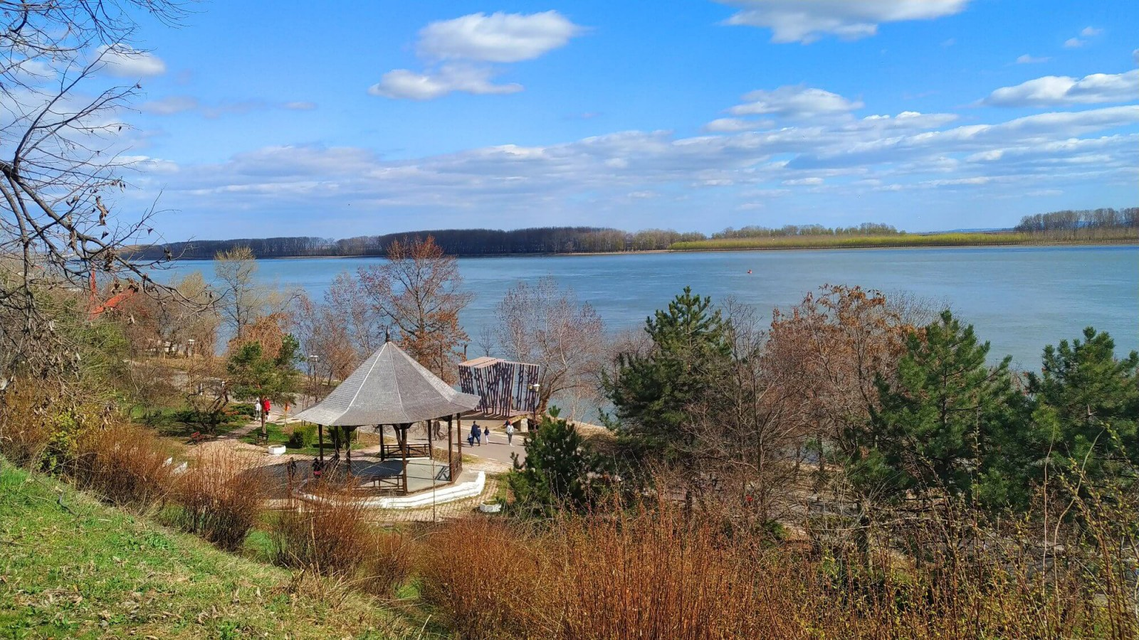
Asociația de Cooperare Transfrontalieră
”Euroregiunea Dunărea de Jos” Galați
MuseumInfoTur – Valorificarea și sporirea
vizibilităţii patrimoniului cultural și istoric
în cadrul rețelei transfrontaliere de muzee –
Centre de Informare Turistică
EMS ENI Code: 2SOFT/2.1./129
JUDEȚUL GALAȚI, potențial turistic
18.09.2020

Slide 2
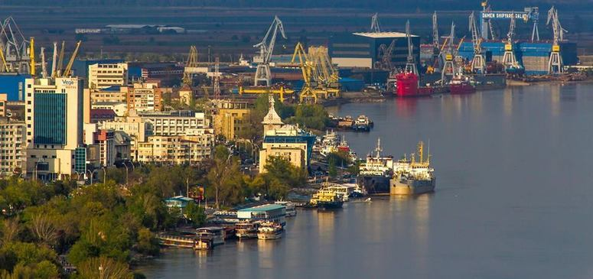
Galațiul este un ansamblu urban în care istoria, tradiția, modernul și inovația coexistă.
Situat la confluiența a trei mari cursuri de apă, Dunăre, Siret și Prut, precum și la răscrucea unor vechi drumuri comerciale, Galați este singurul oraș - port al Moldovei.

Slide 3
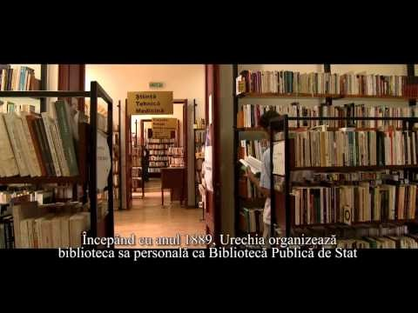
Galațiul favorizează turismul prin intermediul culturii, tradițiilor și obicieiurilor pe care comunitatea locală le mai păstrează...
Repere turistice la Galați...
Carte de vizită...

Slide 4
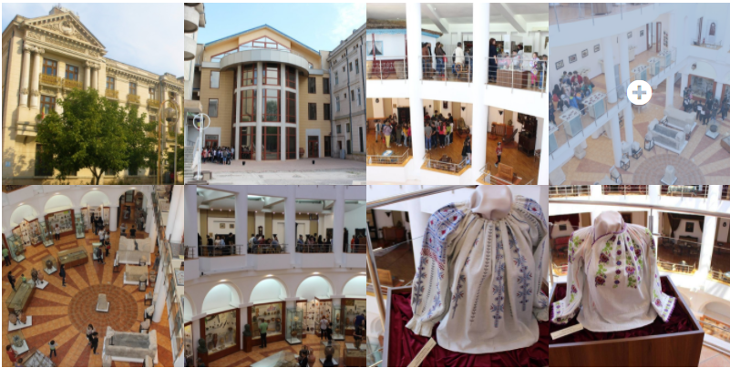
La 24 ianuarie 1939 se inugurează la Galați prima instituție muzeistică ”Muzeul Cuza Vodă”, devenit ulterior Muzeul de Istorie Galați un veritabil ansamblu expozițional și documentar
Repere turistice la Galați...
Muzeul de istorie ”Paul Păltânea”

Slide 5
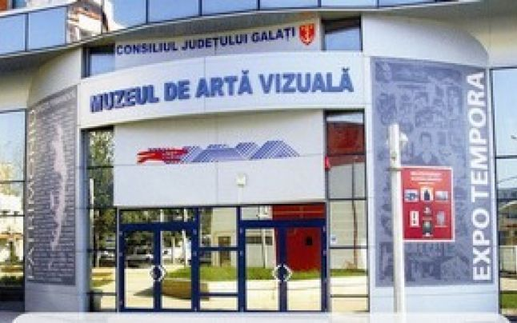
...primul Muzeu de Artă contemporană din România a cărui misiune este de a conserva și promova arta plastică modernă - pictura, sculptura, grafica, artele decorative
Repere turistice la Galați...
Muzeul de artă vizuală

Slide 6
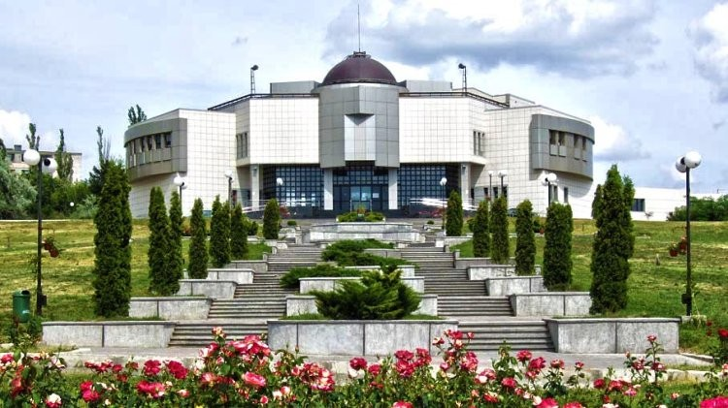
...una dintre cele mai mari instituții muzeale le României de cercetare și conservare a biodiversității ecosistemelor naturale, dar și un important observator astronomic
Repere turistice la Galați...
Complexul Muzeal de Științele Naturii ”Răsvan Angheluță”

Slide 7
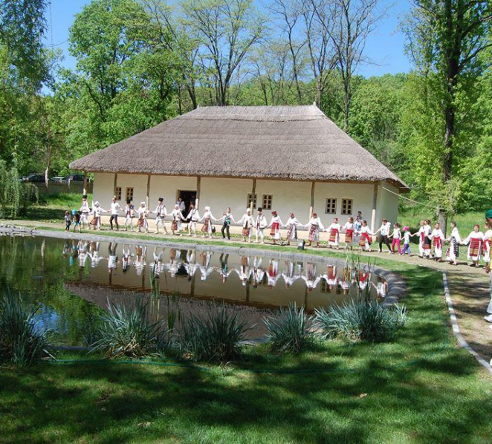
… fond etnografic deosebit prin aspectul arhitecturii, tehnicii tradiționale de construire și a portului popular
Valorificarea ”in situ” a potențialului etnocultural din Zona Galațiului prin activități de cercetare, conservare și valorificare a tradiției populare.
Repere turistice la Galați...
Muzeul Zonei Pescărești din Județul Galați

Slide 8
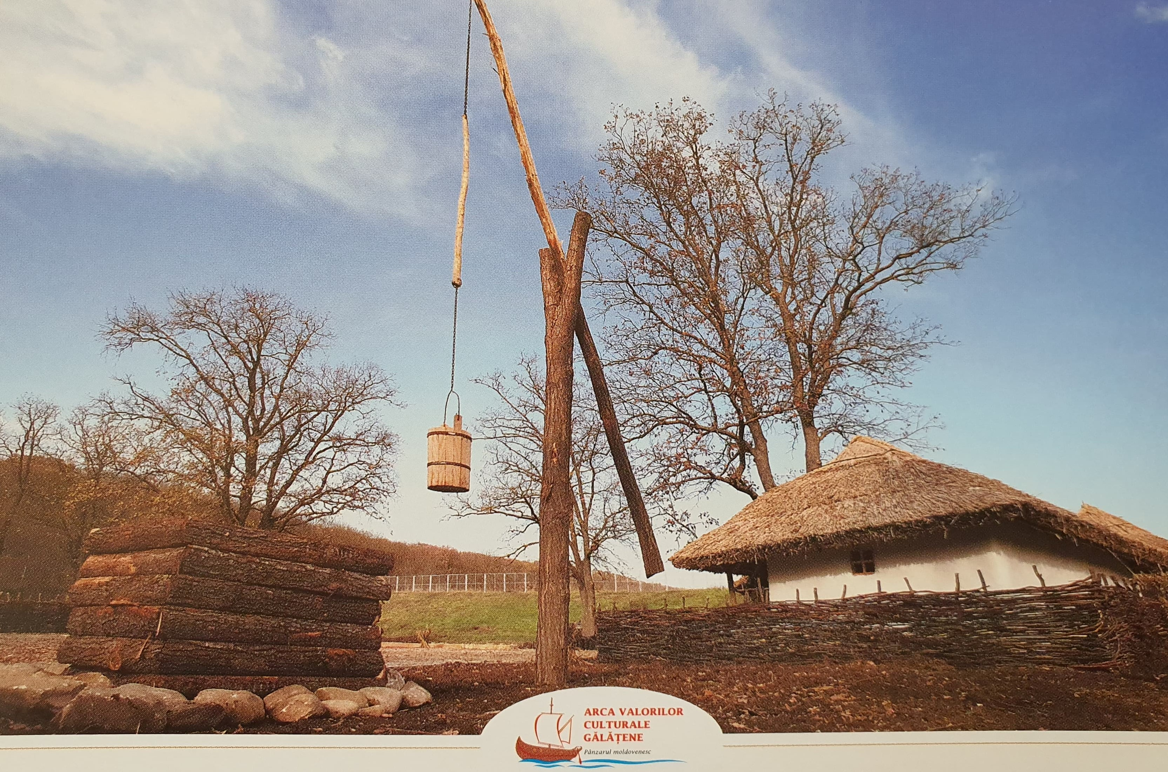
… Muzeu în aer liber, o adevărată valoare patrimonială de reconstituire la scară mică a unei vetre de sat românesc de o parte și de cealaltă a Prutului Inferior (Sudul Moldovei și Basarabiei)
Repere turistice la Galați...
Muzeul Satului ”Petru Caraman”

Slide 9
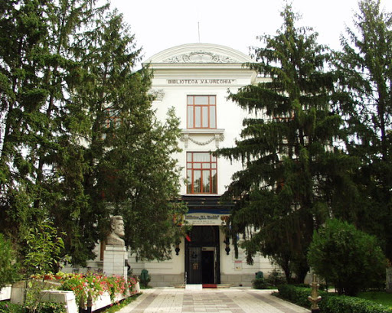
... aflată într-o valoroasă clădire de patrimoniu, fost sediu al Comisiei Europene a Dunării, Biblioteca V. A. Urechia confirmă prestigiul orașului de la dunăre, din punct de vedere cultural - științific
Repere turistice la Galați...
Biblioteca V. A. Urechia

Slide 10
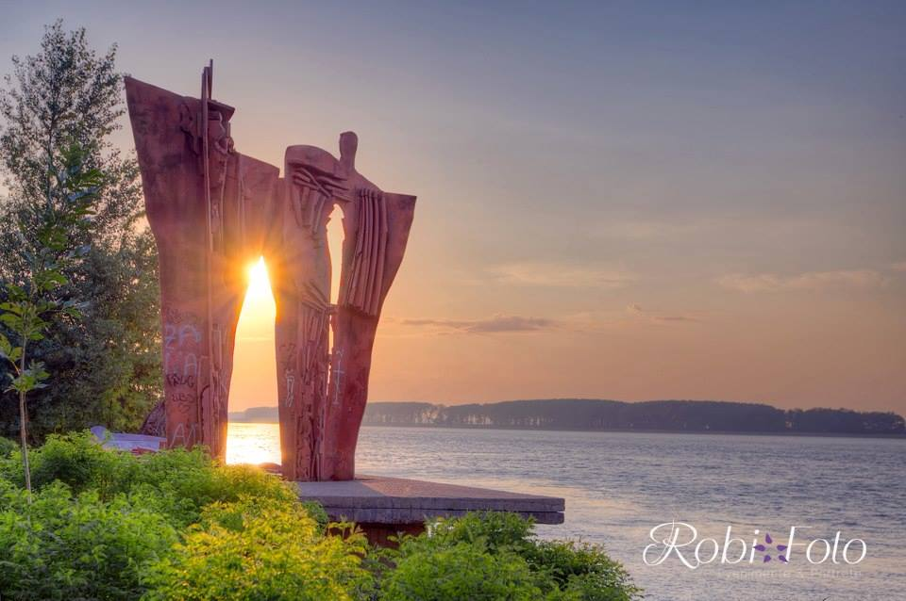
... loc de promenadă, cea mai lungă faleză de pe întreg cursul Dunării, potențată de 32 de lucrări de sculptură monumentală
Repere turistice la Galați...
Faleza Dunării

Slide 11
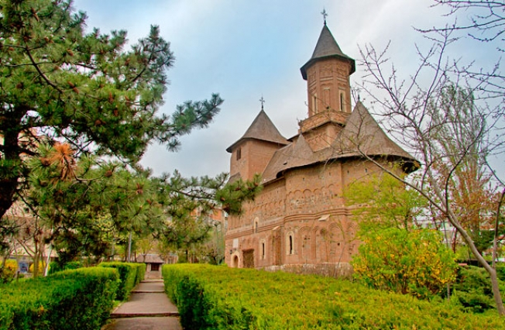
... Biserica fortificată ”Precista” ctitorită de negustorii vremii din Galați și Brăila în anul 1647, un monument ecleziastic cu o arhitectură unicat, o adevărată ”citadelă” a vechiului oraș
Repere turistice la Galați...
Biserica fortificată ”Precista”

Slide 12
Vă mulțumește pentru atenție și vă invită la un tur pietonal în orașul de la Dunăre, dar și la un drum itinerant prin județul nostru în cadrul activităților proiectului MuseumInfoTur
Elena CARDAȘ
Manager proiect
18.09.2020
Asociația de Cooperare Transfrontalieră ”Euroregiunea Dunărea de Jos” Galați

